Slide 1

Doskonalenie trenerów wspomagania oświaty
Kompetencje matematyczno – przyrodnicze
II poziom edukacyjny (klasy IV – VIII)

Slide 2

Zjazd 1
DZIEŃ 2
DOSKONALENIE TRENERÓW WSPOMAGANIA OŚWIATY POWR.02.10.00-00-7015/17

Slide 3

DOSKONALENIE TRENERÓW WSPOMAGANIA OŚWIATY POWR.02.10.00-00-7015/17
Jak się dziś czujesz?
Z jakim nastawieniem przychodzisz na szkolenie?
https://pixabay.com

Slide 4
DOSKONALENIE TRENERÓW WSPOMAGANIA OŚWIATY POWR.02.10.00-00-7015/17
PROGRAM DRUGIEGO DNIA SZKOLENIA
Tematyka:
Rozwój kompetencji kluczowych w procesie edukacji
Wpływ kompetencji kluczowych na sprawne funkcjonowanie dzieci w dorosłym życiu i na rynku pracy.
Kompetencje kluczowe w zapisach podstawy programowej oraz wymaganiach państwa wobec szkół
i placówek.
Ponadprzedmiotowy charakter kompetencji kluczowych
Rola rożnych podmiotów środowiska szkolnego w kształtowaniu kompetencji
Zadania osoby wspomagającej szkoły w procesie kształtowania kompetencji kluczowych uczniów.
Rozwój kompetencji matematyczno-przyrodniczych na II etapie edukacyjnym
Istotne elementy kompetencji matematyczno-przyrodniczych kształtowane w klasach IV–VIII

Slide 5
DOSKONALENIE TRENERÓW WSPOMAGANIA OŚWIATY POWR.02.10.00-00-7015/17
Wiedza, umiejętności i postawy
kształtowane przez kompetencje kluczowe
w kontekście sprawnego funkcjonowania dzieci
w dorosłym życiu i na rynku pracy

Slide 6
DOSKONALENIE TRENERÓW WSPOMAGANIA OŚWIATY POWR.02.10.00-00-7015/17
Kompetencje matematyczno-przyrodnicze
w zapisach podstawy programowej
dla II etapu edukacyjnego
ROZPORZĄDZENIE MINISTRA EDUKACJI NARODOWEJ
z dnia 14 lutego 2017 r. w sprawie podstawy programowej [...]

Slide 7
DOSKONALENIE TRENERÓW WSPOMAGANIA OŚWIATY POWR.02.10.00-00-7015/17
Kształcenie ogólne w szkole podstawowej ma na celu:
rozwijanie postaw kreatywności, innowacyjności i przedsiębiorczości;
kształtowanie umiejętności krytycznego i logicznego myślenia, rozumowania, argumentowania i wnioskowania;
ukazywanie wartości wiedzy jako podstawy do rozwoju umiejętności;
rozbudzanie w uczniach ciekawości poznawczej oraz motywacji do nauki;
wyposażenie uczniów w taki zasób wiadomości oraz kształtowanie takich umiejętności, które pozwolą im w sposób bardziej dojrzały i uporządkowany zrozumieć świat;

Slide 8
DOSKONALENIE TRENERÓW WSPOMAGANIA OŚWIATY POWR.02.10.00-00-7015/17
zapewnienie uczniowi wsparcia w rozpoznawaniu własnych predyspozycji i określaniu drogi dalszej edukacji;
wszechstronny rozwój osobowy ucznia przez pogłębianie wiedzy oraz rozbudzanie
i zaspokajanie jego naturalnej ciekawości poznawczej;
kształtowanie otwartej postawy uczniów wobec świata i innych ludzi, aktywności w życiu społecznym oraz odpowiedzialności za zbiorowość;
motywowanie uczniów do zorganizowanego i świadomego samokształcenia opartego na umiejętności przygotowania własnego warsztatu pracy;
ukierunkowanie na wartości w procesie kształcenia.

Slide 9
DOSKONALENIE TRENERÓW WSPOMAGANIA OŚWIATY POWR.02.10.00-00-7015/17
Najważniejsze umiejętności rozwijane w ramach kształcenia ogólnego w szkole podstawowej to:
sprawne komunikowanie się w języku polskim oraz w językach nowożytnych;
sprawne wykorzystywanie narzędzi matematyki w życiu codziennym, a także myślenia matematycznego;
poszukiwanie, porządkowanie, krytyczna analiza oraz wykorzystywanie informacji
z różnych źródeł;

Slide 10
DOSKONALENIE TRENERÓW WSPOMAGANIA OŚWIATY POWR.02.10.00-00-7015/17
kreatywne rozwiązywanie problemów z różnych dziedzin ze świadomym wykorzystaniem metod i narzędzi wywodzących się z informatyki, w tym programowania;
rozwiązywanie problemów, również z wykorzystaniem technik mediacyjnych;
praca w zespole i skuteczna aktywność;
aktywny udział w życiu kulturalnym szkoły, środowiska lokalnego oraz kraju

Slide 11
DOSKONALENIE TRENERÓW WSPOMAGANIA OŚWIATY POWR.02.10.00-00-7015/17
Korelacja podstawy programowej i wymagań względem szkół
i placówek oświatowych z Zaleceniami Parlamentu Europejskiego
i Rady dotyczącymi kompetencji kluczowych

Slide 12
DOSKONALENIE TRENERÓW WSPOMAGANIA OŚWIATY POWR.02.10.00-00-7015/17
Zaproponuj tematykę lekcji/bloków tematycznych łączących wiedzę, umiejętności i postawy z różnych przedmiotów uwzględniając kształtowane kompetencje kluczowe.

Slide 13
DOSKONALENIE TRENERÓW WSPOMAGANIA OŚWIATY POWR.02.10.00-00-7015/17
Jakie podmioty szkoły mają wpływ na kształtowanie kompetencji kluczowych uczniów i w jaki sposób?
Praca w parach

Slide 14
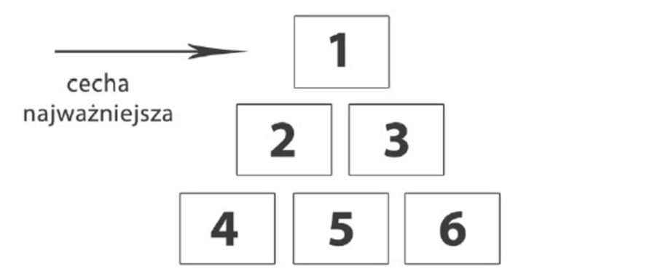
DOSKONALENIE TRENERÓW WSPOMAGANIA OŚWIATY POWR.02.10.00-00-7015/17
Zadania osoby wspomagającej szkoły w procesie kształtowania kompetencji kluczowych uczniów.
Piramida priorytetów

Slide 15
MODUŁ III
DOSKONALENIE TRENERÓW WSPOMAGANIA OŚWIATY POWR.02.10.00-00-7015/17
Rozwój kompetencji matematyczno-przyrodniczych
na II etapie edukacyjnym

Slide 16
DOSKONALENIE TRENERÓW WSPOMAGANIA OŚWIATY POWR.02.10.00-00-7015/17
Opis działań podejmowanych w jednej ze szkół podstawowych na rzecz kształtowania kompetencji matematyczno – przyrodniczych uczniów.
Analiza przypadku

Slide 17
DOSKONALENIE TRENERÓW WSPOMAGANIA OŚWIATY POWR.02.10.00-00-7015/17
Analiza podstawy programowej przedmiotów przyrodniczych pod kątem kształtowania kompetencji matematyczno - przyrodniczych.
Analiza dokumentów

Slide 18
DOSKONALENIE TRENERÓW WSPOMAGANIA OŚWIATY POWR.02.10.00-00-7015/17
Co ma wpływ na kształtowanie kompetencji
matematyczno – przyrodniczych przez uczniów?
Poker kryterialny

Slide 19
DOSKONALENIE TRENERÓW WSPOMAGANIA OŚWIATY POWR.02.10.00-00-7015/17
Liczby nie tylko umożliwiły rozwój techniki i statystyki,
które cechują nasze społeczeństwo, ale też zawsze pobudzały marzenia, fantazję, spekulację metafizyczną,
stanowiły materiał dla literatury, narzędzie do sondowania przyszłości
lub choćby zachętę do przepowiadania.
Liczby są materią poetyczną. To ludzkość je ukształtowała.
Gaorges Ifrah

Slide 20
DOSKONALENIE TRENERÓW WSPOMAGANIA OŚWIATY POWR.02.10.00-00-7015/17
Myślenie matematyczne
Jest czymś więcej niż wykonywaniem rachunków.
To sposób pojmowania świata, jego elementów i relacji między nimi.
https://pixabay.com

Slide 21
DOSKONALENIE TRENERÓW WSPOMAGANIA OŚWIATY POWR.02.10.00-00-7015/17
Sposób rozumowania
i postrzegania problemów
oraz poszukiwania charakterystycznych dróg rozwiązań́
Umiejętność́ wykorzystania narzędzi matematyki w życiu codziennym oraz formułowaniu sądow opartych na rozumowaniu matematycznym
Myślenie
matematyczne

Slide 22
DOSKONALENIE TRENERÓW WSPOMAGANIA OŚWIATY POWR.02.10.00-00-7015/17
Umiejętność myślenia matematycznego określić można jako indywidualną zdolność do:
rozpoznania i zrozumienia roli, jaką matematyka odgrywa we współczesnym świecie,
formowania sądów opartych na matematycznym rozumowaniu,
wykorzystywania umiejętności matematycznych tam, gdzie wymagają tego potrzeby życia codziennego.
program OECD/PISA

Slide 23
DOSKONALENIE TRENERÓW WSPOMAGANIA OŚWIATY POWR.02.10.00-00-7015/17
Na skuteczność́ myślenia matematycznego duży wpływ mają:
  umiejętność́ wykorzystania procesów używanych w badaniach matematycznych,
  panowanie nad stanami psychicznymi i emocjonalnymi oraz umiejętność ich wykorzystania,
  rozumienie odpowiedniej dziedziny matematyki.

Slide 24
DOSKONALENIE TRENERÓW WSPOMAGANIA OŚWIATY POWR.02.10.00-00-7015/17
  Działania sprzyjające rozwijaniu myślenia matematycznego.
  Usprawnianie matematycznego myślenia - poprzez konkretyzację, uogólnianie, wysuwanie hipotez, uzasadnianie,
  Prowokowanie matematycznego myślenia - stwarzanie luki-wyzwania, niespodzianka, sprzeczność, dostrzeżona luka.
  Wspieranie matematycznego myślenia - zadawanie pytań, stawianie i podejmowanie wyzwań, refleksja,
  Podtrzymywanie matematycznego myślenia - rozwój świadomości przebiegu procesów, własnego zaangażowania, stanów psychicznych.

Slide 25
DOSKONALENIE TRENERÓW WSPOMAGANIA OŚWIATY POWR.02.10.00-00-7015/17
Strategie w kształceniu matematycznym
NAUCZANIE REALISTYCZNE
NAUCZANIE CZYNNOŚCIOWE
NAUCZANIE PROBLEMOWE

Slide 26
DOSKONALENIE TRENERÓW WSPOMAGANIA OŚWIATY POWR.02.10.00-00-7015/17
NAUCZANIE REALISTYCZNE
Kładzie nacisk na budowanie pojęć́ i operacji matematycznych na podstawie sytuacji wziętych z życia, naturalnych dla ucznia, nadających kontekst uczeniu się,
istotne są̨ samodzielne działania uczniów, wyrobienie u nich umiejętności zauważania powiazań́ matematycznych i zastosowań́ matematyki w rożnych życiowych sytuacjach,
wcześniejsze doświadczenia ucznia są fundamentem nowo zdobywanej wiedzy,

Slide 27
DOSKONALENIE TRENERÓW WSPOMAGANIA OŚWIATY POWR.02.10.00-00-7015/17
NAUCZANIE REALISTYCZNE
uczniowie rozwijają̨ swoją intuicję matematyczną oraz trenują̨ zdolność́ syntezy
i analizy,
uczeń ma prawo do popełniania błędów i możliwość́ uczenia się̨ na nich,
rzeczywisty świat otaczający dziecko pozwala mu na stwarzanie konstrukcji wyobrażeniowych, abstrahowanie i formalizowanie pojeść́, przechodzenie przy pomocy modeli matematycznych do matematycznych pojeść́ symbolicznych
i operacji na nich.

Slide 28
DOSKONALENIE TRENERÓW WSPOMAGANIA OŚWIATY POWR.02.10.00-00-7015/17
NAUCZANIE REALISTYCZNE
Proces matematycznego poznania
Założenia nauczania realistycznego zakładają, że zadanie powinno mieć charakter otwarty, być interesujące i dostosowane do możliwości ucznia.
Sytuacja problemowa
Pytanie
i hipotezy
Prześledzenie możliwych rozwiązań
Wnioski

Slide 29
DOSKONALENIE TRENERÓW WSPOMAGANIA OŚWIATY POWR.02.10.00-00-7015/17
NAUCZANIE REALISTYCZNE
Materiały stosowane w pracy z uczniami to m.in.:
rozkłady jazdy autobusów i pociągów,
rachunki za zakupy,
rachunki za opłaty związane z prowadzeniem gospodarstw domowych,
gazetki promocyjne z różnego rodzaju sklepów,
repertuary kin i teatrów,
restauracyjne menu,
kursy wymiany walut,
prognozy pogody,
mapy topograficzne,
statystyki i diagramy.

Slide 30
DOSKONALENIE TRENERÓW WSPOMAGANIA OŚWIATY POWR.02.10.00-00-7015/17
NAUCZANIE REALISTYCZNE
Doskonalone umiejętności umożliwie krytyczne podejście do problemów tj.:
porównywanie miar wag i długości;
prawidłowe odczytywanie informacji związanych z czasem;
porównywanie cen towarów, prawidłowego rozumienia informacji
o promocjach i przecenach;
planowanie tras i kosztów podróży
rozumienie ofert bankowych;
przeliczanie walut;
prawidłowe odczytywanie rachunków za zakupy i opłaty.

Slide 31
DOSKONALENIE TRENERÓW WSPOMAGANIA OŚWIATY POWR.02.10.00-00-7015/17
NAUCZANIE REALISTYCZNE
  opiera się na sytuacjach naturalnych, które uczeń spotyka w życiu codziennym;
  stawia na samodzielność uczenia się – nauczyciel pomaga, ale nie narzuca i nie
  wskazuje sposobu rozwiązania problemu;
  daje możliwość różnicowania poziomu pracy uczniów;
  nie wymaga stosowania wyuczonych algorytmów;
  kształtuje umiejętność współpracy z innymi;
  umożliwia refleksję i samokontrolę otrzymywanych wyników;
  uczy myślenia matematycznego umożliwiającego zastosowanie znalezionych rozwiązań na inne zagadnienia.

Slide 32
DOSKONALENIE TRENERÓW WSPOMAGANIA OŚWIATY POWR.02.10.00-00-7015/17
NAUCZANIE CZYNNOŚCIOWE
Zakładają one, że proces ten przebiega od czynności konkretnych
i wyobrażeniowych do operacji abstrakcyjnych
Jako główny cel metoda stawia zdobycie przez ucznia wiedzy operatywnej
Nacisk kładziony jest na uporządkowanie, precyzję, klarowność
i prawidłowe zrozumienie pojęć matematycznych przez ucznia
Liczy się nie tylko wiedza, lecz także umiejętność jej zastosowania.
,

Slide 33
DOSKONALENIE TRENERÓW WSPOMAGANIA OŚWIATY POWR.02.10.00-00-7015/17
NAUCZANIE CZYNNOŚCIOWE
Proces matematycznego poznania
INTERIORYZACJA
ASYMILACJA
AKOMODACJA
Metoda czynnościowa pozwala na wykorzystanie realnych sytuacji do formułowania pojęć abstrakcyjnych

Slide 34
DOSKONALENIE TRENERÓW WSPOMAGANIA OŚWIATY POWR.02.10.00-00-7015/17
NAUCZANIE CZYNNOŚCIOWE
Interioryzacja to proces na płaszczyźnie psychologicznej. Szczególną funkcję odgrywa w momencie, gdy wprowadzane są nowe pojęcia
i następuje przejście od obrazu realnego przedmiotu, przez jego odwzorowania w zeszycie ucznia aż do stworzenia symbolicznego obiektu matematycznego, przedstawiającego umownie jego cechy.

Slide 35
DOSKONALENIE TRENERÓW WSPOMAGANIA OŚWIATY POWR.02.10.00-00-7015/17
NAUCZANIE CZYNNOŚCIOWE
Asymilacja - mamy z nią do czynienia, gdy wytworzone wcześniej schematy dają się zastosować do poszerzenia umiejętności. Przykładem asymilacji jest rozwiązywanie przez ucznia typowego zadania dzięki poznanej przez niego wcześniej metodzie.

Slide 36
DOSKONALENIE TRENERÓW WSPOMAGANIA OŚWIATY POWR.02.10.00-00-7015/17
NAUCZANIE CZYNNOŚCIOWE
Akomodacja występuje, gdy napotkany problem pokazuje, że znane schematy nie wystarczają̨ do jego rozwiązania.
Następuje proces twórczy – uczeń poszukuje
i odkrywa nowy schemat postepowania.
Efektem tego procesu jest poszerzenie jego wiedzy i umiejętności.

Slide 37
DOSKONALENIE TRENERÓW WSPOMAGANIA OŚWIATY POWR.02.10.00-00-7015/17
NAUCZANIE CZYNNOŚCIOWE
Rocznica miedzy obiema metodami
Metoda czynnościowa kładzie nacisk na czynności potrzebne do skonstruowania pojęcia matematycznego, a następnie przypisanie go do sytuacji rzeczywistej, natomiast w metodzie realistycznej proces ten przebiega odwrotnie.

Slide 38
DOSKONALENIE TRENERÓW WSPOMAGANIA OŚWIATY POWR.02.10.00-00-7015/17
NAUCZANIE CZYNNOŚCIOWE
Przykładowa lista ćwiczeń:
ćwiczenia prowadzące do różnych ciągów czynności o tym samym rezultacie,
ćwiczenia w słownym opisie czynności danego rodzaju,
ćwiczenia prowokujące konflikt myślowy,
zadania o różnych formach przedstawiania, ilustrowania lub zapisu.
ćwiczenia wprost,
zadania odwrotne do poprzednich,
zadania tej samej czynności myślowej na różnych materiałach, w różnych położeniach,
z zastosowaniem różnych zmiennych,
w różnych sytuacjach,

Slide 39
DOSKONALENIE TRENERÓW WSPOMAGANIA OŚWIATY POWR.02.10.00-00-7015/17
NAUCZANIE PROBLEMOWE
polega na kierowaniu pracą uczniów, którzy zdobywają nowe wiadomości i umiejętności, rozwiązując problemy teoretyczne i praktyczne
Zaletami są: większy udział procesu uczenia się nad procesem nauczania, aktywizacja ucznia, kształcenie jego samodzielności w myśleniu, doskonalenie umiejętności poznawczych i praktycznych.
Zadaniem nauczyciela jest przedstawianie problemów, powstrzymanie się przed przekazywaniem uczniom gotowych i schematycznych rozwiązań na rzecz pozostawienia im sporej dowolności w wyborze rozwiązania.
Uczniowie mogą zajmować się postawionym przez nauczyciela problemem indywidualnie, ale najlepsze wyniki z reguły daje praca zespołowa.

Slide 40
DOSKONALENIE TRENERÓW WSPOMAGANIA OŚWIATY POWR.02.10.00-00-7015/17
Stworzenie sytuacji problemowej
Pomoc w formułowaniu problemów
i szukaniu możliwych rozwiązań
Stworzenie warunków do rozwiązania problemu
i kierowanie procesem poszukiwania
Porządkowanie otrzymanych wyników, zastosowanie ich w nowych zadaniach
NAUCZANIE PROBLEMOWE
Etapy pracy nauczyciela

Slide 41
DOSKONALENIE TRENERÓW WSPOMAGANIA OŚWIATY POWR.02.10.00-00-7015/17
NAUCZANIE PROBLEMOWE
Złożone i dobrze postawione uczniom zadania umożliwiają̨ realizowanie zasad dydaktycznych:
świadomej aktywności uczniów
poglądowości
stopniowania trudności lub zasada przystępności
systematyczności
indywidualizacji i zespołowości
trwałości wiedzy

Slide 42
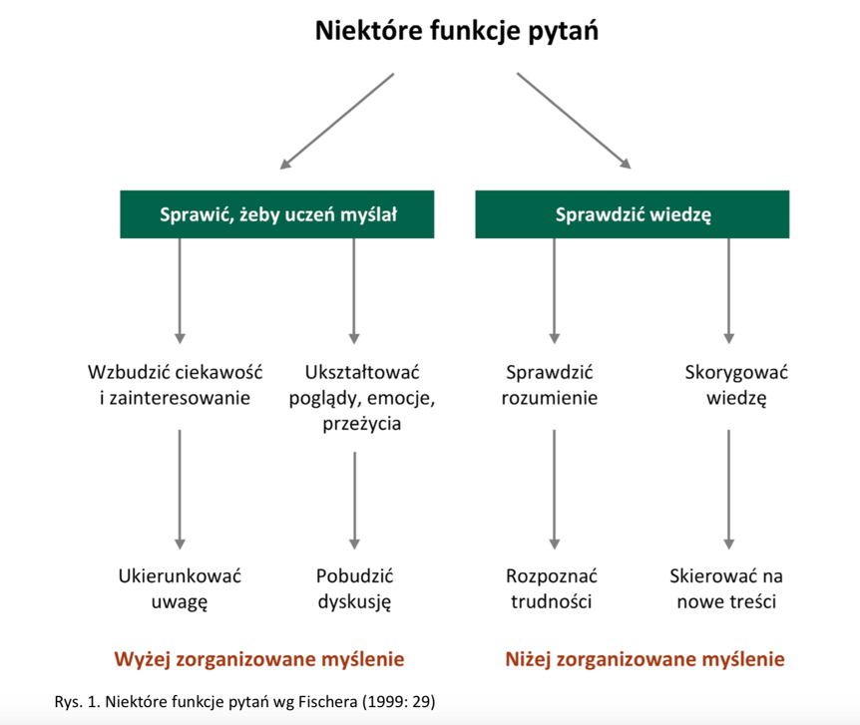
DOSKONALENIE TRENERÓW WSPOMAGANIA OŚWIATY POWR.02.10.00-00-7015/17
Funkcje pytań w myśleniu matematycznym

Slide 43
DOSKONALENIE TRENERÓW WSPOMAGANIA OŚWIATY POWR.02.10.00-00-7015/17
Ćwiczenia na logiczne i matematyczne myślenie
Zad. 1
Odkryj zasadę̨, zgodnie z którą uszeregowane są̨ liczby i odgadnij, jaka liczba będzie następna.
  2, 4, 6, 8, ?
  9, 14, 19, 24, ?
  20, 16, 12, 8, ?
  10, 20, 30, 40, ?

Slide 44
DOSKONALENIE TRENERÓW WSPOMAGANIA OŚWIATY POWR.02.10.00-00-7015/17
Zad. 2
Znajdź analogię.
Piekarnia ma się̨ tak do pieczywa, jak cukiernia do..............
Mleczarnia do..............
Drogeria do..............

Slide 45
DOSKONALENIE TRENERÓW WSPOMAGANIA OŚWIATY POWR.02.10.00-00-7015/17
Zad. 3
Odgadnij liczbę w słowach.
Przykład: Kot ma się̨ tak do 1, jak pies do 2, mama do 2. Wiec:
• dom – ..............
• rower – ..............
• rok – ..............
• tata – ..............
• dziadziuś – ..............

Slide 46
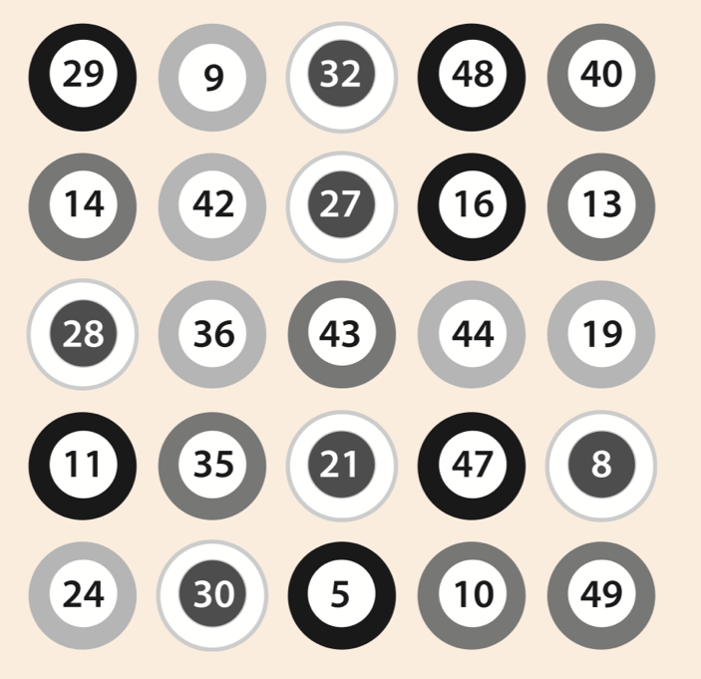
DOSKONALENIE TRENERÓW WSPOMAGANIA OŚWIATY POWR.02.10.00-00-7015/17
Zad. 4 - Szczęśliwe liczby Anety

Slide 47

DOSKONALENIE TRENERÓW WSPOMAGANIA OŚWIATY POWR.02.10.00-00-7015/17
Zad. 5 – Zaszyfrowany numer

Slide 48
DOSKONALENIE TRENERÓW WSPOMAGANIA OŚWIATY POWR.02.10.00-00-7015/17
W jaki sposób kształtować znajomość pojęć, zależności i strategii matematycznych oraz rozumowania matematycznego?
Burza mózgów

Slide 49
DOSKONALENIE TRENERÓW WSPOMAGANIA OŚWIATY POWR.02.10.00-00-7015/17
Jakie sytuacje edukacyjne pomagają rozwijać rozumowanie matematyczne i umiejętność tworzenia strategii rozwiązywania postawionych problemów ?
Praca w grupach

Slide 50
DOSKONALENIE TRENERÓW WSPOMAGANIA OŚWIATY POWR.02.10.00-00-7015/17
Podczas dzisiejszego dnia ...

